Slide 1

От национальных целей и стратегических задач – к качеству образования и воспитания в Год семьи
муниципальное августовское педагогическое совещание
28 августа 2024 года

Slide 2

от 7 мая 2024 г.
«О национальных целях развития Российской Федерации на период до 2030 года и на перспективу до 2036 года»
Определить следующие национальные цели развития Российской Федерации на период до 2030 года и на перспективу до 2036 года
а) сохранение населения, укрепление здоровья и повышение благополучия людей, поддержка семьи;
б) реализация потенциала каждого человека, развитие его талантов, воспитание патриотичной и социально ответственной личности;
в) комфортная и безопасная среда для жизни;
г) экологическое благополучие;
д) устойчивая и динамичная экономика;
е) технологическое лидерство;
ж) цифровая трансформация государственного и муниципального управления, экономики и социальной сферы.

Slide 3
Общая характеристика системы образования Полевского городского округа
Дошкольное образование
Общее образование
Дополнительное образование
13
организаций
16
организаций
2
организации
3 300 детей
9 300 детей
3 407 детей

Slide 4
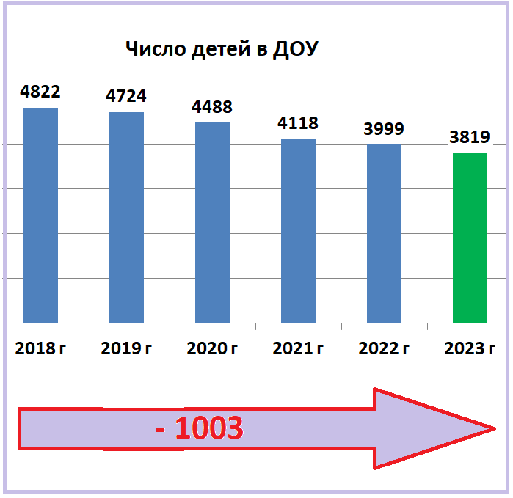

Дошкольное образование
дети-инвалиды- 58
дети с ОВЗ – 205
специализированные группы - 59
Сетевое взаимодействие
Программа ПС
«Особым детям – особая забота!»
Программа
«Доступная среда»

Slide 5

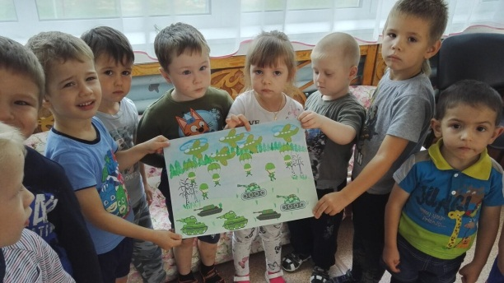
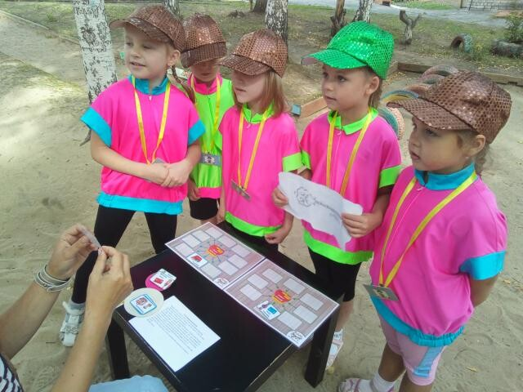
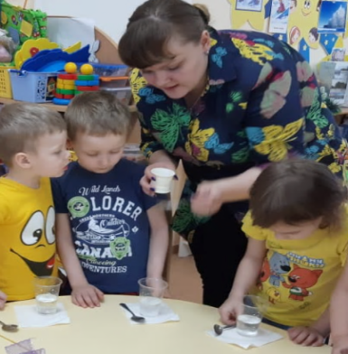
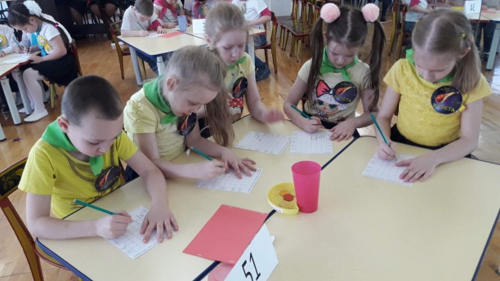
Система мониторинга развития качества дошкольного образования
Реализация ФГОС дошкольного образования
Развитие образовательной среды
Создание условий для обучения детей с ОВЗ
Обеспечение условий безопасности
Развитие детской одаренности
Методическое сопровождение педагогов

Slide 6
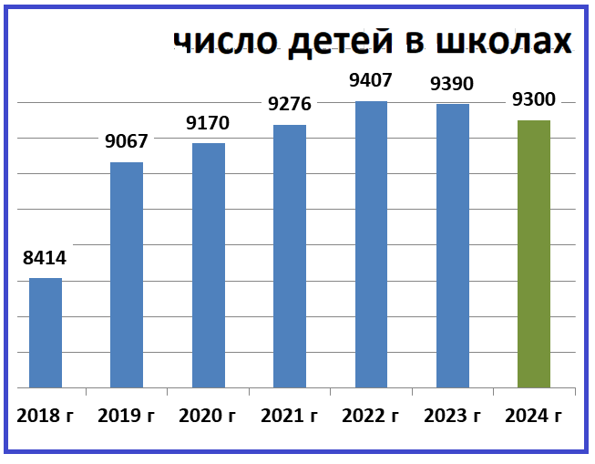
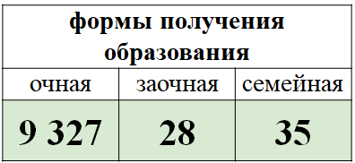
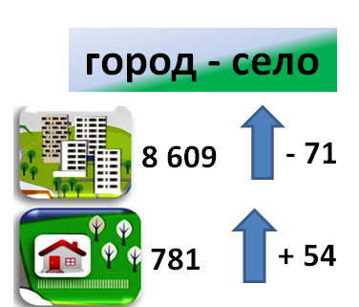
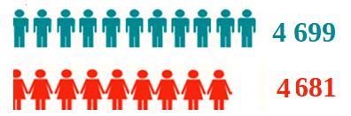
Общее образование

Slide 7

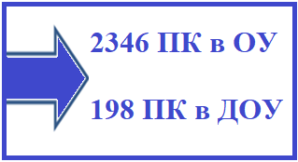


Развитие школьной инфраструктуры
4
кабинета естественно-научной направленности
8
мобильных компьютерных классов
5
образовательных центра
«ТОЧКА РОСТА»

Slide 8
Итоги учебного года
Успеваемость
98,9%
не успевают
83 чел
не продолжили обучение
13 чел
Доля обучающихся
на «4» и «5»
44 %
отчислены
5 чел

Slide 9
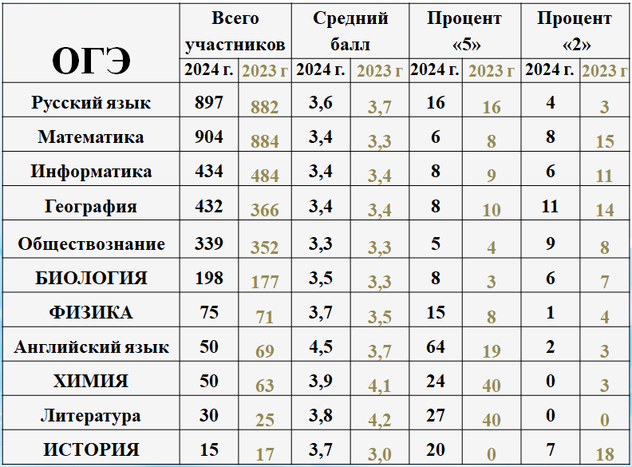
ГИА-9
Выпускников
927
Допущено
к ГИА
914
получили
аттестат
813
не получили аттестат
101

Slide 10
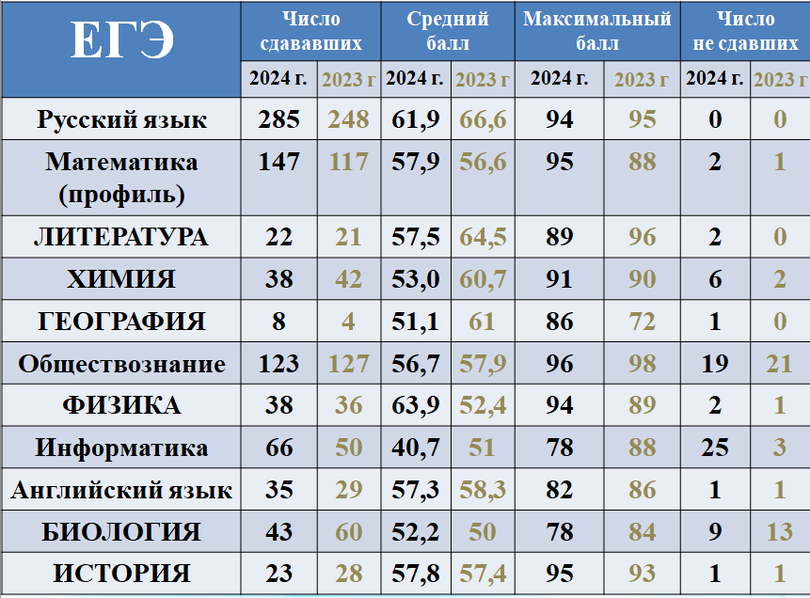
ГИА-11
Выпускников 285
Допущено
к ГИА
2285
Получили аттестат
284

Slide 11
от 7 мая 2024 г.
«О национальных целях развития Российской Федерации на период до 2030 года и на перспективу до 2036 года»
К 2030 году необходимо:
а) создать условия для воспитания гармонично развитой, патриотичной и социально ответственной личности на основе традиционных российских духовно-нравственных и культурно-исторических ценностей;
в) увеличить долю молодых людей, участвующих в проектах и программах, направленных на профессиональное, личностное развитие и патриотическое воспитание, не менее чем до 75 процентов;
г) увеличить долю молодых людей, верящих в возможности самореализации в России, не менее чем до 85 процентов;
д) увеличить долю молодых людей, вовлеченных в добровольческую и общественную деятельность, не менее чем до 45 процентов;
и) сформировать современную систему профессионального развития педагогических работников для всех уровней образования

Slide 12
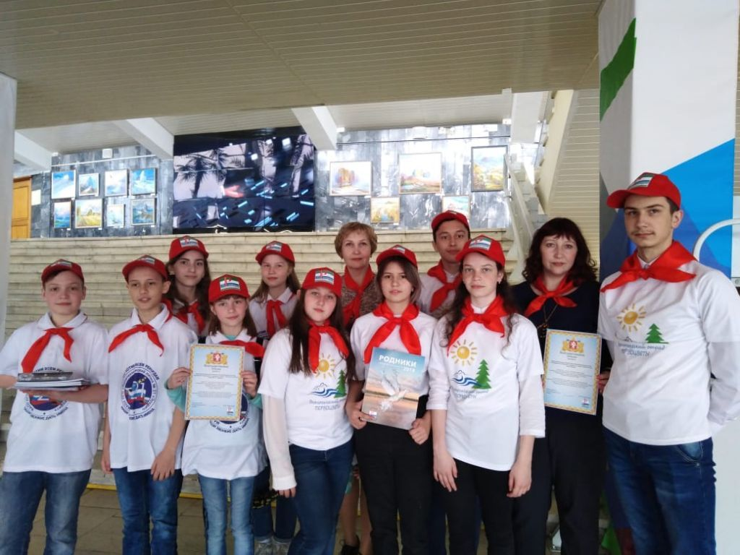
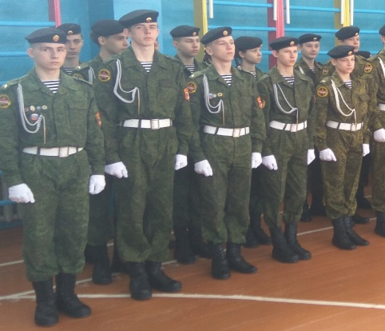
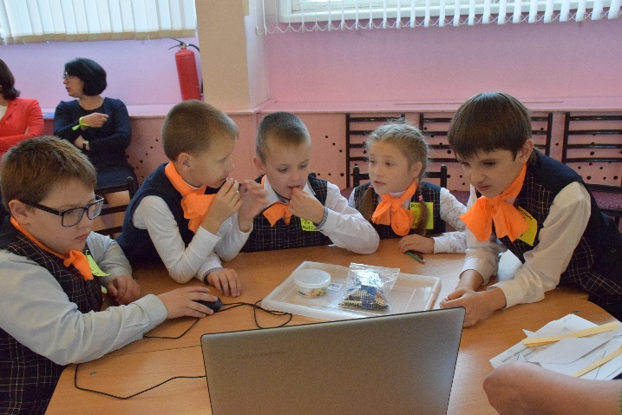
Система воспитания обучающихся
Школьный музей
16
Школьный театр
16
Школьный спортивный клуб
16
ПО РДДМ
«Движение первых»
27

Slide 13
Система воспитания обучающихся
Отряды волонтеров
414
Отряды ДЮП и ЮИД
501
Экологические отряды
203
Юнармейские отряды
и ВП клубы
154
РДДМ «Движение первых»
1409

Slide 14
Система воспитания обучающихся
Заместители директора по ВР
16
Советники по воспитанию
16
Заместители
директора по ПП
16
Классные руководители
372

Slide 15

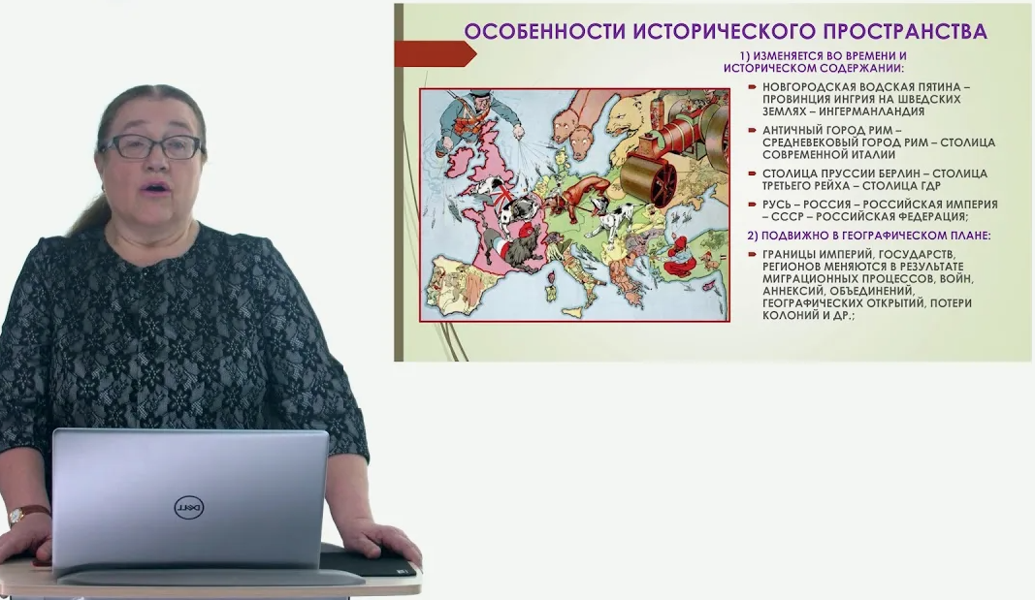

Педагогический проект
«От Сталинграда до Берлина» как инструмент сохранения исторической памяти общества и развития коммуникации между поколениями

Slide 16


«Семья, образование, общество: новый вектор взаимодействия»

Slide 17
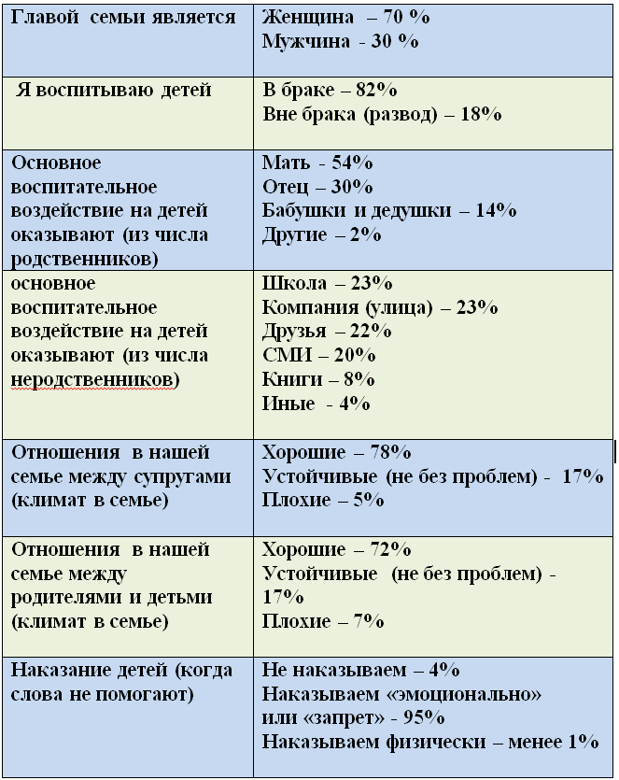

В ПГО В 2023 году:
Зарегистрировано браков
547
Зарегистрировано разводов
410
Родилось детей
588
Несовершеннолетние матери
4
Многодетные семьи
1 265

Slide 18


Slide 19
От национальных целей и стратегических задач – к качеству образования и воспитания в Год семьи
муниципальное августовское педагогическое совещание
28 августа 2024 года

